Slide 1
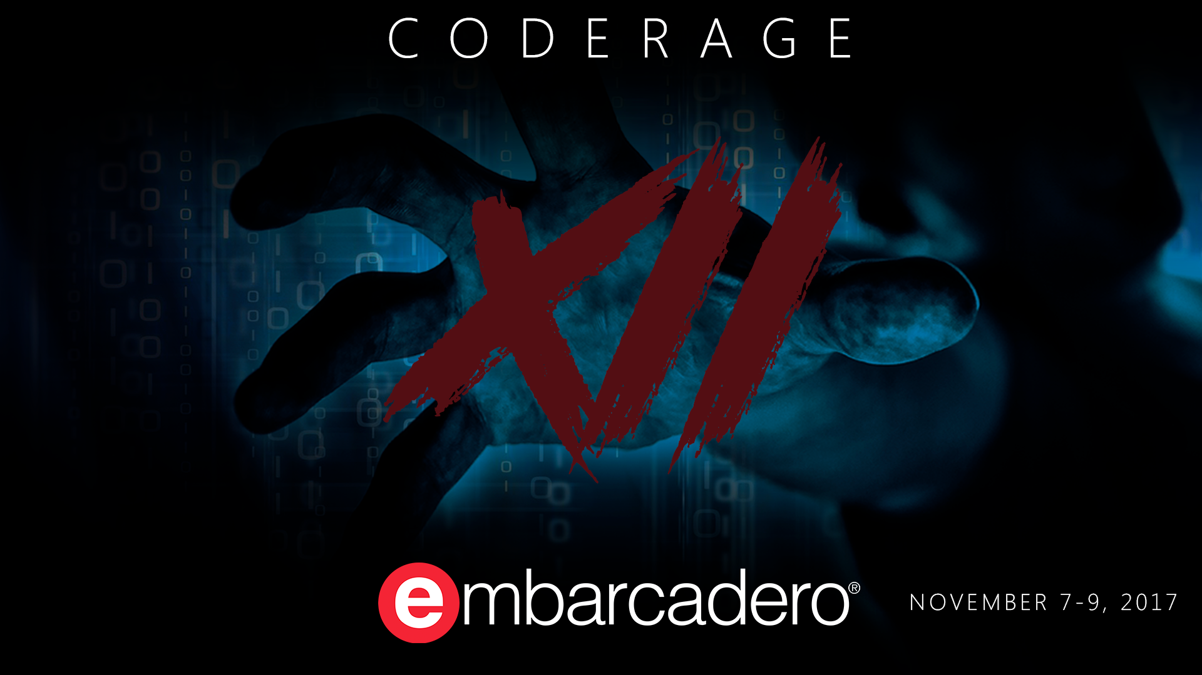
Desarrollo de una app inteligente con Delphi
Daniel Arturo Salinas Verduzco, Universidad Autónoma de Sinaloa, Profesor de Asignatura
dsalinasv@uas.edu.mx / @salinas_daniel

Slide 2

Acerca de
Soy licenciado en INFORMÁTICA, con una especialidad en INFORMÁTICA APLICADA, tengo una Maestría en TECNOLOGÍA EDUCATIVA y Doctorado en SISTEMAS COMPUTACIONALES. He laborado en varias empresas privadas como DESARROLLADOR DE SOFTWARE desde 2005, como PROFESIONISTA INDEPENDIENTE desde 2008 implementando SISTEMAS INTELIGENTES en el INIFAP, estuve en la coordinación de los Centros de Cómputo y la Red Escolar de la Facultad de Ingeniería Mochis de 2010 al 2014 y después me pase al aula como DOCENTE. He sido ganador de 2 HACKATONS. Actualmente soy Líder de proyecto en la empresa Macropro.

Slide 3
Agenda
Conceptos básicos
Herramientas
Desarrollo de la app inteligente

Slide 4
Conceptos básicos
Machine Learning
Tipos de algoritmos
Aprendizaje supervisado
Regresión
Clasificación
Aprendizaje no supervisado
Agrupamiento

Slide 5
Machine Learning Aprendizaje Automático
Función / Programa
Datos
Contexto
Maquina
Datos
Datos
Salida
Contexto
Maquina
Función / Programa

Slide 6
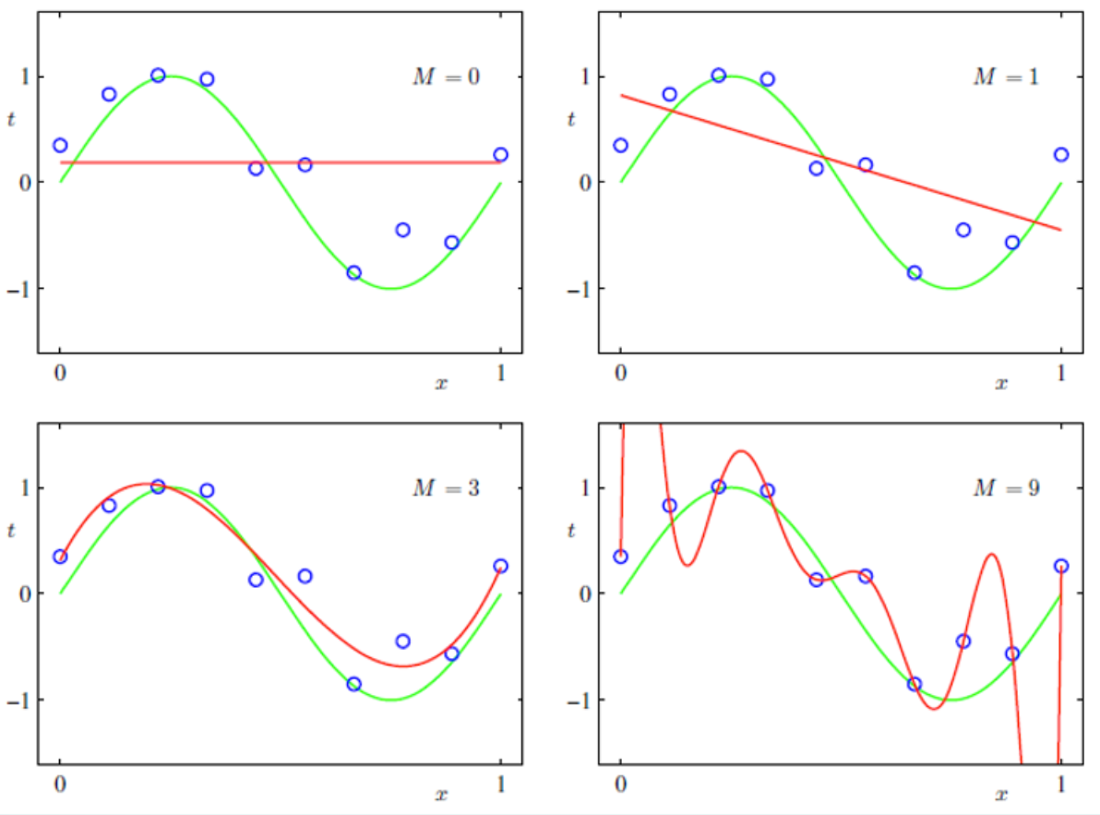
Aprendizaje supervisado - Regresión

Slide 7
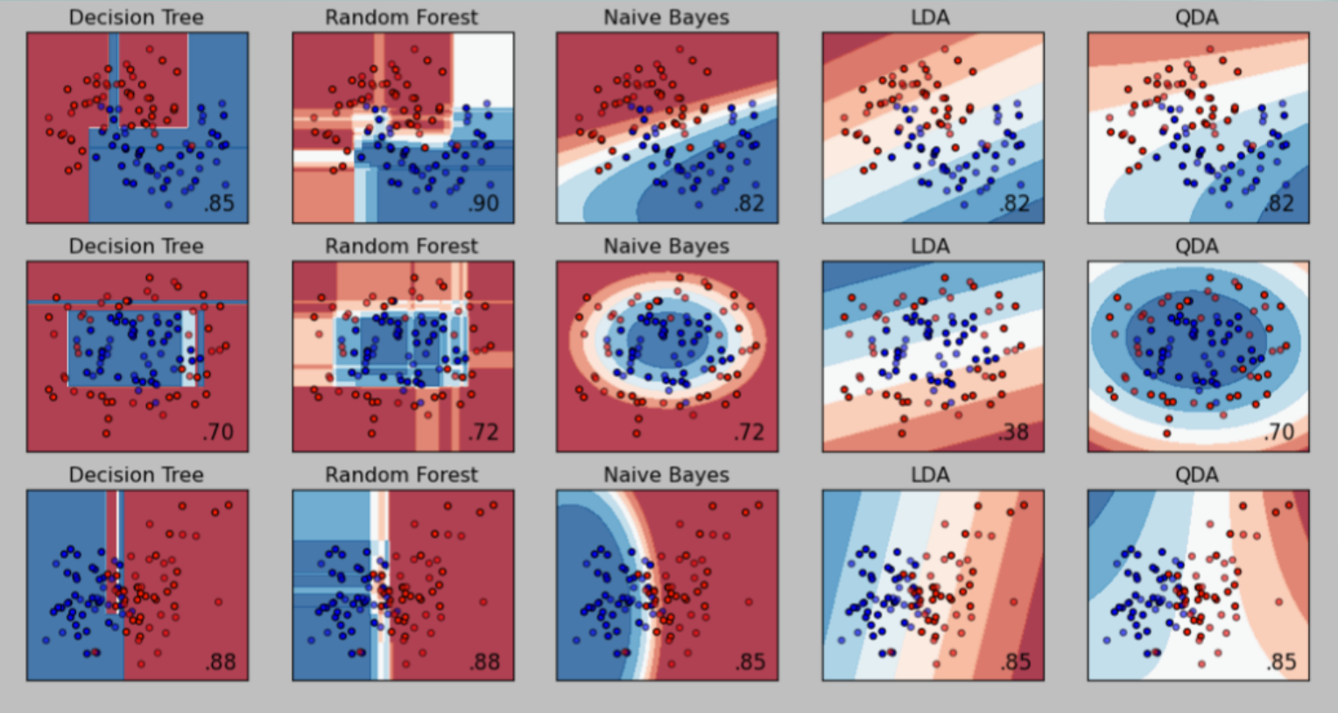
Aprendizaje supervisado - Clasificación

Slide 8
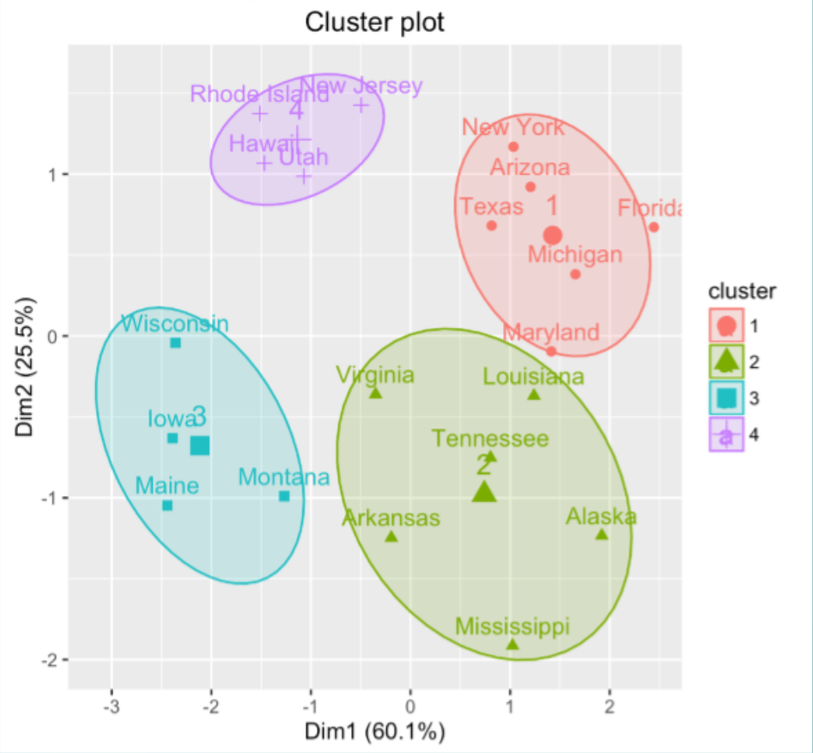
Aprendizaje no supervisado - Agrupación

Slide 9
Herramientas
Anaconda
GitHub
Heroku
Scikit learn
Flask
Delphi Starter

Slide 10
Desarrollo de la app inteligente
Problema a resolver
Recopilación de datos
Entrenamiento del modelo
Subir modelo a la nube
Consumo del modelo desde la app

Slide 11
Recursos
https://repo.continuum.io/archive/Anaconda3-5.0.1-Windows-x86_64.exe
https://github.com/git-for-windows/git/releases/download/v2.16.1.windows.1/Git-2.16.1-64-bit.exe
https://cli-assets.heroku.com/heroku-cli/channels/stable/heroku-cli-x64.exe
https://www.embarcadero.com/es/products/delphi/starter/free-download

Slide 12
Preguntas
https://github.com/dsalinasv
@salinas_daniel
dsalinasv@uas.edu.mx

